Slide 1
Совершенствование системы подготовки неработающего населения в области гражданской обороны
и защиты от чрезвычайных ситуаций
XIV Международный салон средств обеспечения безопасности «Комплексная безопасность – 2023»
СОВЕРШЕНСТВОВАНИЕ ПОДГОТОВКИ НЕРАБОТАЮЩЕГО НАСЕЛЕНИЯ С УЧЕТОМ СОВРЕМЕННЫХ
УГРОЗ И ПЕРСПЕКТИВНЫХ ТЕХНОГЕННЫХ РИСКОВ
Ведущий научный сотрудник 2 НИЦ ФГБУ ВНИИ ГОЧС (ФЦ)
кандидат технических наук, доцент, Аюбов Э.Н.

Slide 2
ФАКТОРЫ СОВРЕМЕННОСТИ, ОКАЗЫВАЮЩИЕ ВЛИЯНИЕ
НА БЕЗОПАСНОСТЬ ЧЕЛОВЕКА, ОБЩЕСТВА И ГОСУДАРСТВА
В современных геополитических условиях безопасность человека, общества и государства зависит от многих факторов. Нельзя оставлять без внимания экономические и политические санкции против России, политическую поляризацию общества и обострение международных отношений.
2

Slide 3
ОСНОВНЫЕ НОРМАТИВНЫЕ ПРАВОВЫЕ АКТЫ,
РЕГЛАМЕНТИРУЮЩИЕ ВОПРОСЫ ПОДГОТОВКИ НАСЕЛЕНИЯ
- Федеральный закон РФ от 29.12.2012 № 273-ФЗ «Об образовании в Российской Федерации»;
- Федеральный закон РФ от 21.12.1994 № 68-ФЗ «О защите населения и территорий от чрезвычайных ситуаций природного и техногенного характера»;
- Федеральный закон РФ от 12.02.1998 № 28-ФЗ «О гражданской обороне»;
- Федеральный закон РФ от 21.12.1994 № 69-ФЗ «О пожарной безопасности»;
- Указ Президента РФ от 11.07.2004 № 868 «Вопросы Министерства Российской Федерации по делам гражданской обороны, чрезвычайным ситуациям и ликвидации последствий стихийных бедствий»;
1. Постановление Правительства РФ от 18.09.2020 № 1485 «Об утверждении Положения о подготовке граждан Российской Федерации, иностранных граждан и лиц без гражданства в области защиты от чрезвычайных ситуаций природного и техногенного характера»;
2. Постановление Правительства РФ от 02.11.2000 № 841 «Об утверждении Положения о подготовке населения в области гражданской обороны»;
- Постановление Правительства РФ от 10.07.1999 № 782 «О создании (назначении) в организациях структурных подразделений (работников), уполномоченных на решение задач в области гражданской обороны»;
- Приказ МЧС России от 29.07.2020 № 565 «Об утверждении Инструкции по подготовке и проведению учений и тренировок по гражданской обороне, защите населения от чрезвычайных ситуаций природного и техногенного характера, обеспечению пожарной безопасности и безопасности людей на водных объектах»;
- Приказ МЧС России от 18.11.2021 № 806 «Об определении Порядка, видов, сроков обучения лиц, осуществляющих трудовую или служебную деятельность в организациях, по программам противопожарного инструктажа, требований к содержанию указанных программ и категорий лиц, проходящих обучение по дополнительным профессиональным программам в области пожарной безопасности»;
- Приказ МЧС России от 24.04.2020 № 262 «Об утверждении перечня должностных лиц, проходящих обучение соответственно по дополнительным профессиональным программам и программам курсового обучения в области гражданской обороны в организациях, осуществляющих образовательную деятельность по дополнительным профессиональным программам в области гражданской обороны, находящихся в ведении Министерства Российской Федерации по делам гражданской обороны, чрезвычайным ситуациям и ликвидации последствий стихийных бедствий, других федеральных органов исполнительной власти, в других организациях, осуществляющих образовательную деятельность по дополнительным профессиональным программам в области гражданской обороны, в том числе в учебно-методических центрах, а также на курсах гражданской обороны».
3

Slide 4
РАЗВИТИЕ ГРАЖДАНСКОЙ ОБОРОНЫ
И СТАНОВЛЕНИЕ МЧС РОССИИ
2023
Нормативная правовая база по вопросам подготовки населения в области ГО и защиты от ЧС в действующем виде формировалась в конце XX ‑ начале XXI века.
При формировании современной нормативной правовой базы учитывался опыт подготовки населения по вопросам гражданской обороны и пожарной безопасности в СССР.
4

Slide 5
ОСНОВНЫЕ ФАКТОРЫ, ОКАЗЫВАЮЩИЕ ВЛИЯНИЕ НА СИСТЕМУ ПОДГОТОВКИ НАСЕЛЕНИЯ В ОБЛАСТИ ГО И ЗАЩИТЫ ОТ ЧС
международные санкции против России;
- военные угрозы, развитие новых средств вооружения
и способов ведения войны;
- научно-технический прогресс, внедрение новых
технологий в производство;
региональная дифференциация социально-экономического развития;
социальная поляризация общества;
урбанизация общества;
миграционные процессы;
формирование культуры безопасности жизнедеятельности населения,
воспитание молодежи и т.д.
ВНЕШНИЕ
гармонизация НПА в сфере образования;
низкая практическая направленность системы подготовки;
преемственность в образовании;
внедрение и использование современных технологий и техническое
оснащение учебного процесса;
недостаточный уровень финансового обеспечения;
повышение квалификации.
ВНУТРЕННИЕ
5

Slide 6
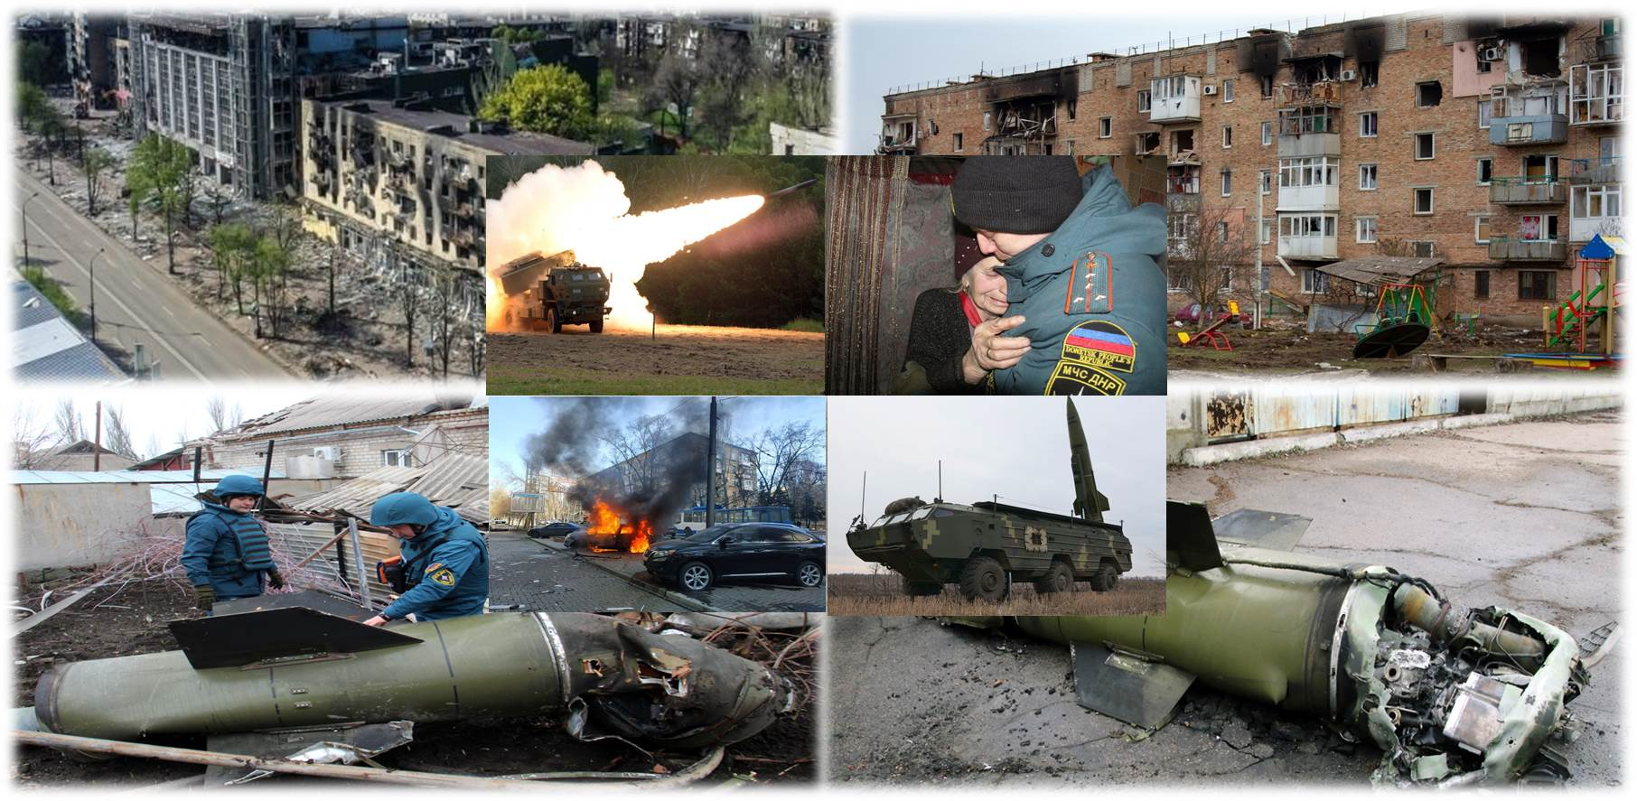
ОСОБЕННОСТИ ВЫПОЛНЕНИЯ ЗАДАЧ ГРАЖДАНСКОЙ ОБОРОНЫ
И ЗАЩИТЫ НАСЕЛЕНИЯ В УСЛОВИЯХ ПРОВЕДЕНИЯ СВО
Анализ проведения специальной военной операции на Донбассе показал, что в условиях ведения современной войны, с учетом применения высокоточного, обладающего высокими боевыми и поражающими свойствами современного вооружения, задачи гражданской обороны и мероприятия по защите и обеспечению безопасности населения требуют корректировки и уточнения.
6

Slide 7
ВЛИЯНИЕ НАУЧНО-ТЕХНИЧЕСКОГО ПРОЦЕССА НА БЕЗОПАСНОСТЬ ЧЕЛОВЕКА, ОБЩЕСТВА, ГОСУДАРСТВА
НАУЧНО-ТЕХНИЧЕСКИЙ ПРОГРЕСС
Главной задачей подготовки населения в современных условиях в области ГО и защиты от ЧС является привитие обучаемым знаний, умений и навыков по защите населения и территорий от опасностей, возникающих при ведении военных конфликтов или вследствие этих конфликтов, а также при авариях, катастрофах и стихийных бедствиях.
Развитие современных технологий и их внедрение в производство
Сложность производственного процесса
Укрупнение производства
Масштаб, частота возникновения и тяжесть последствий ЧС техногенного характера
Развитие и совершенствование новых видов вооружения
Изменение способов защиты населения и территории
7

Slide 8
СОВЕРШЕНСТВОВАНИЕ СИСТЕМЫ ПОДГОТОВКИ НАСЕЛЕНИЯ
В ОБЛАСТИ ГО И ЗАЩИТЫ ОТ ЧС
Взаимосвязь системы подготовки, способов защиты населения и территорий от угроз и вызовов современности
Обеспечение безопасности населения от угроз военного характера
Обеспечение пожарной безопасности и безопасности людей на водных объектах
Техносферная и экологическая безопасность, охрана труда
Защита от ЧС природного и техногенного характера
……
?
Чему учить? Как учить? Кого учить?
8

Slide 9
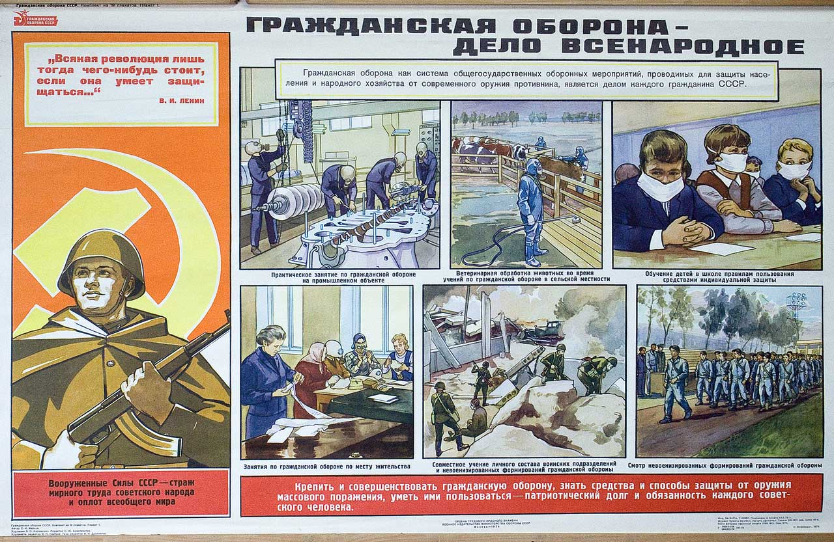
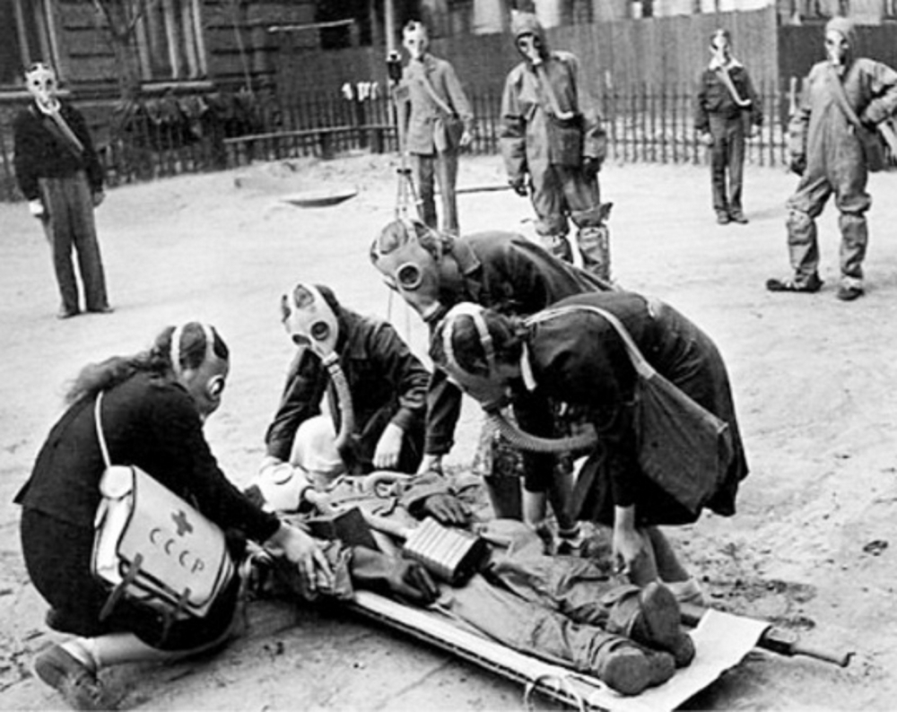
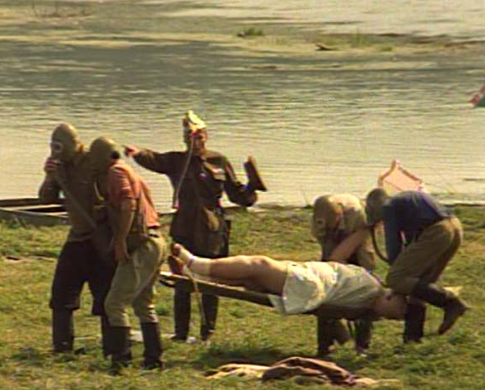
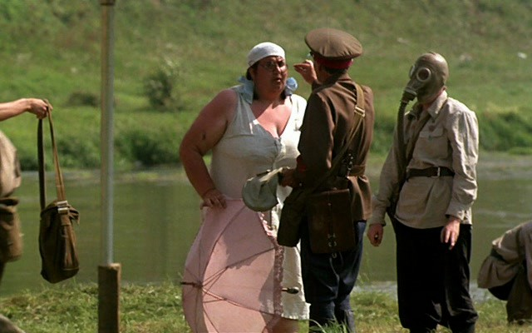
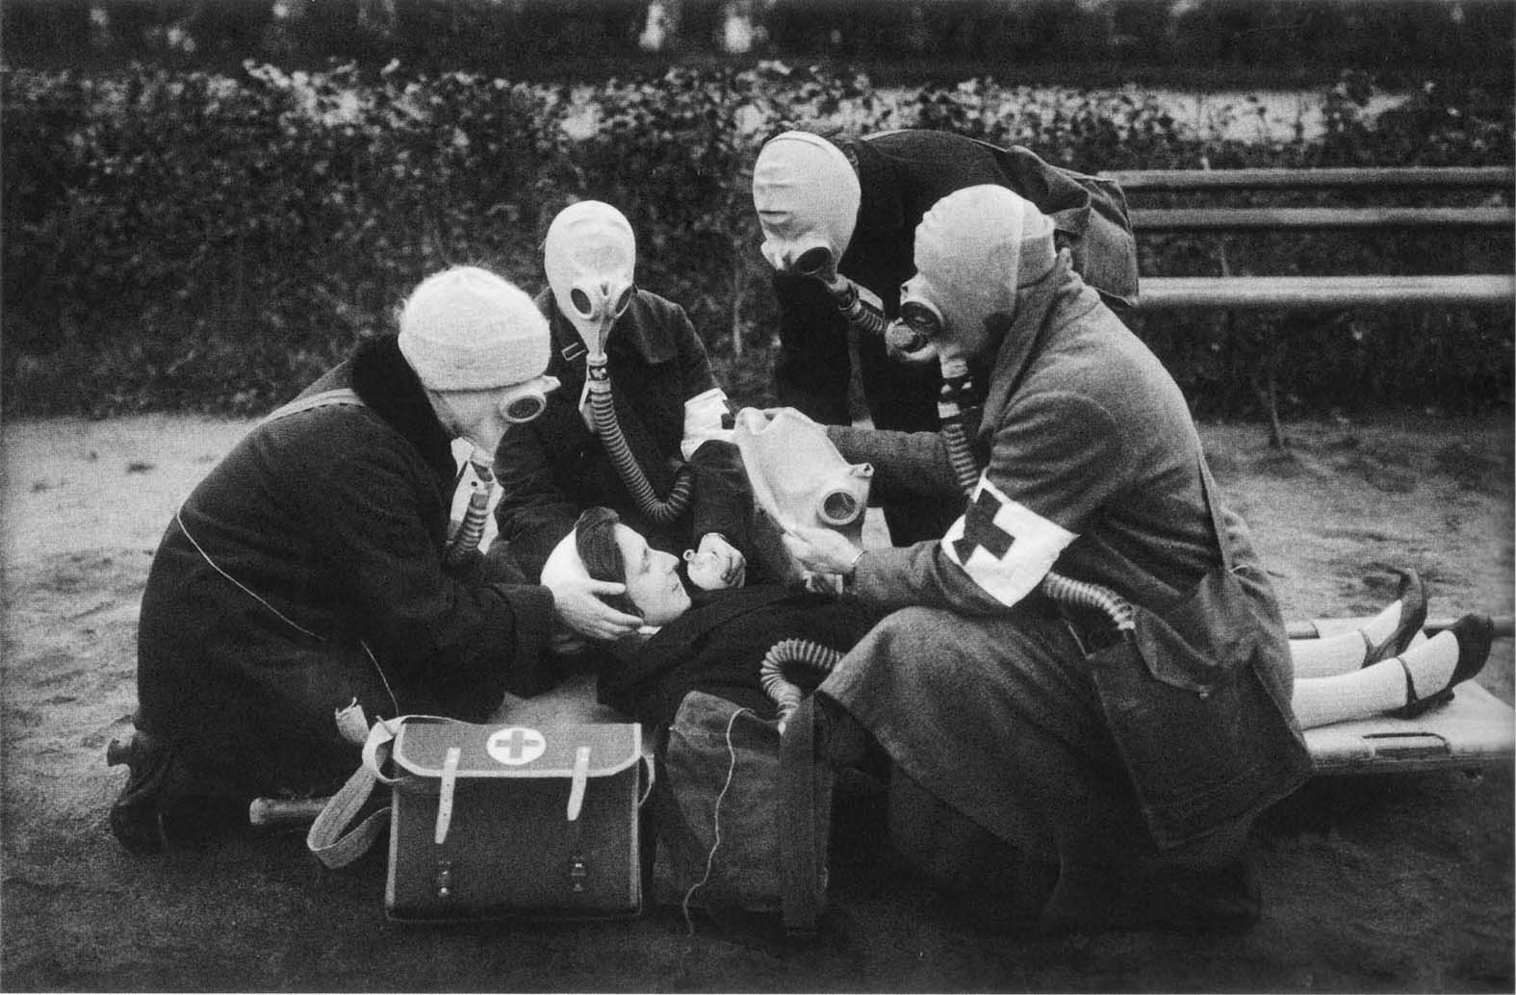
УЧЕНИЯ ПО ГРАЖДАНСКОЙ ОБОРОНЕ
С НЕРАБОТАЮЩИМ НАСЕЛЕНИЕМ
Работа службы охраны общественного порядка и санитарных дружин в ходе проведения учений по гражданской обороне
9

Slide 10
ОРГАНИЗАЦИЯ
ИНФОРМАЦИОННО-ПРОСВЕТИТЕЛЬСКОЙ ДЕЯТЕЛЬНОСТИ
Информационно-просветительская деятельность направлена на доведение следующих вопросов:
‑ основные способы защиты от опасностей, возникающих при военных конфликтах или вследствие этих конфликтов, а также при чрезвычайных ситуациях природного и техногенного характера, порядок действий по сигналам оповещения, проведения эвакуации;
‑ привитие необходимых знаний по обеспечению пожарной безопасности, оказанию первой помощи пострадавшим, использованию средств индивидуальной и коллективной защиты;
‑ совершенствование знаний в области безопасности жизнедеятельности, правил поведения при криминогенной угрозе и совершении террористических актов.
Неработающее население должно усвоить:
‑ порядок вызова экстренных служб;
‑ порядок действий при получении сигнала оповещения «ВНИМАНИЕ ВСЕМ!»;
‑ порядок действий при проведении эвакуации;
‑ основные средства и способы защиты от угроз военного характера,
применения современных средств поражения;
‑ правила безопасного поведения при угрозе и возникновении чрезвычайных
ситуаций природного и техногенного характера;
‑ правила поведения при пожаре;
‑ основные приемы оказания самопомощи и первой помощи пострадавшим.
10

Slide 11
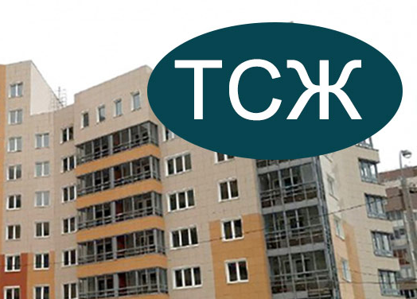
ПОДГОТОВКА НЕРАБОТАЮЩЕГО НАСЕЛЕНИЯ
Информационно-просветительская деятельность и консультирование неработающего населения по вопросам ГО, защиты от ЧС, обеспечения пожарной безопасности и безопасности людей на водных объектах
1
УКП ГО и ЧС
МУНИЦИПАЛЬНЫХ ОБРАЗОВАНИЙ
2
СОЦИАЛЬНО ЗНАЧИМЫЕ ОБЪЕКТЫ
3
В МЕСТАХ ПРОЖИВАНИЯ (ПРЕБЫВАНИЯ) НАСЕЛЕНИЯ
11

Slide 12
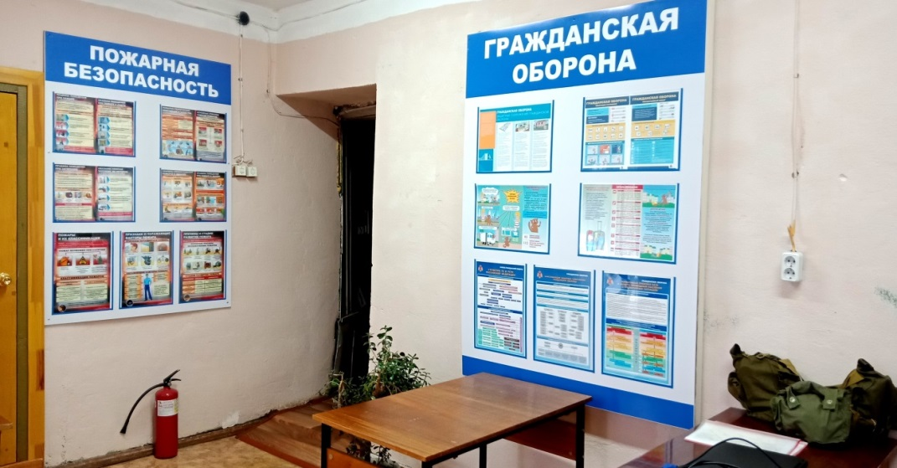
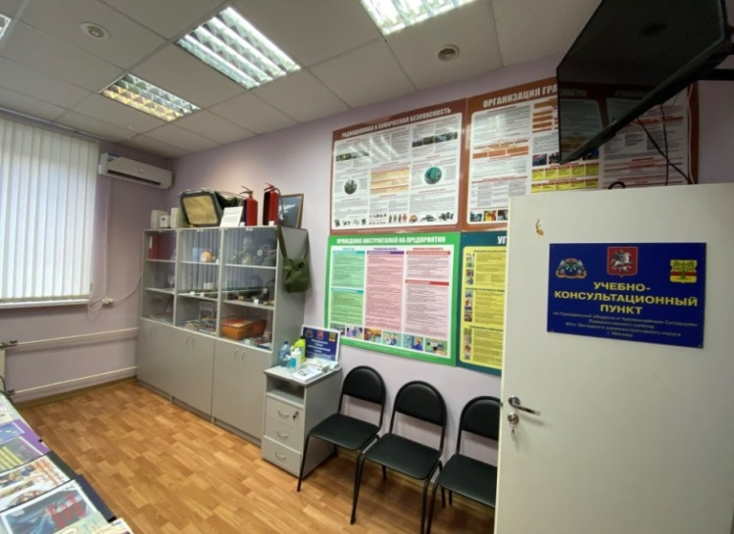
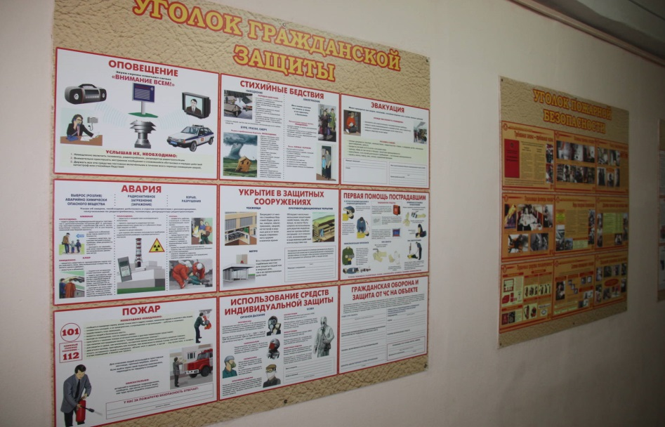
1
УКП ГО и ЧС
УКП ГО и ЧС создаются:
‑ в городах федерального, республиканского значения, областных и районных центрах на базе МФЦ в каждом городском, муниципальном округе и районе;
‑ в административных центрах сельских поселений на базе существующих образовательных организаций, культурно-досуговых учреждений, сельских домов культуры (клубов) или в администрациях муниципальных образований;
‑ в отдаленных населенных пунктах проведение консультативно-просветительской работы целесообразно возложить на старост сельских населенных пунктов.
В УКП ГО и ЧС
работа с населением организуется в рамках информационно-просветительской деятельности
и консультирования
12

Slide 13
ДЕЯТЕЛЬНОСТЬ УКП ГО И ЧС
Консультирование населения по вопросам ГО, защиты от ЧС, обеспечения пожарной безопасности и безопасности людей на водных объектах, в том числе безопасности жизнедеятельности
Информационно-просветительская деятельность
Целенаправленное распространение знаний и организация информирования населения по вопросам ГО, защиты от ЧС, пожарной безопасности, безопасности на водных объектах и т.д.
‑ индивидуальные консультации по обращениям граждан;
‑ проведение групповых консультаций по запросу организаций
или группы граждан;
‑ телефонное консультирование
Основными формами просветительской деятельности являются:
‑ организация тематических бесед, лекториев, вечеров вопросов и ответов, бесед и т.п.;
‑ размещение и распространение информационно-справочных материалов в области ГО, защиты от ЧС, пожарной безопасности , безопасности жизнедеятельности населения на информационных стендах и т.д.
13

Slide 14
2
СОЦИАЛЬНО-ЗАЧИМЫЕ ОБЪЕКТЫ
14

Slide 15
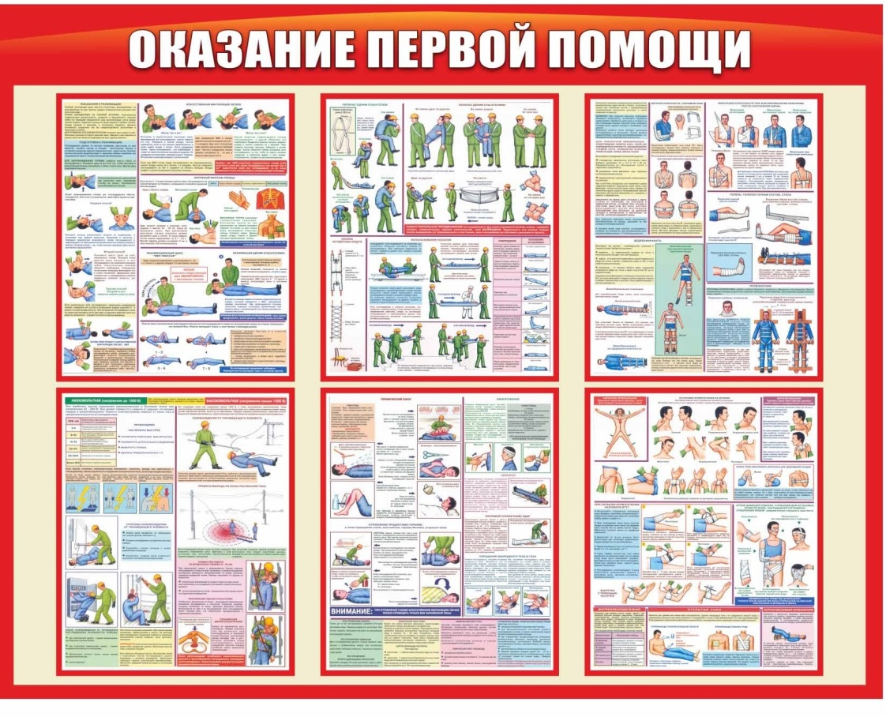
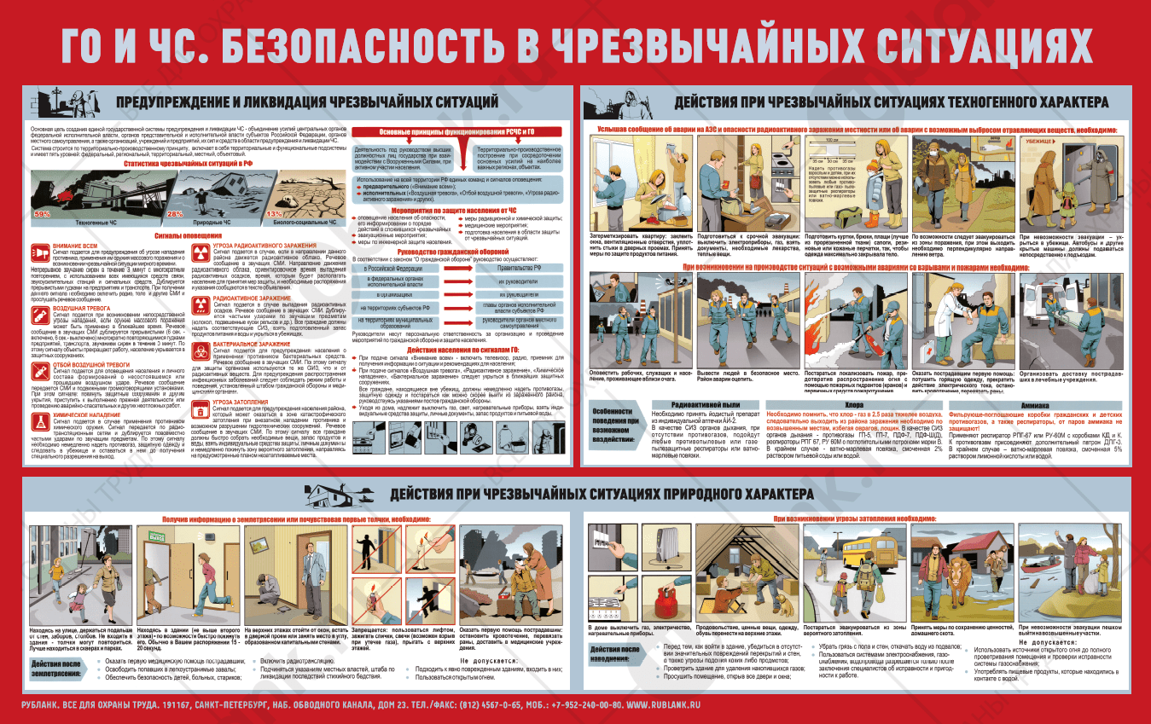
ИНФОРМИРОВАНИЕ НАСЕЛЕНИЯ
15

Slide 16
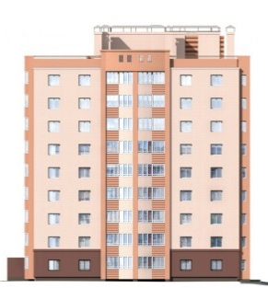
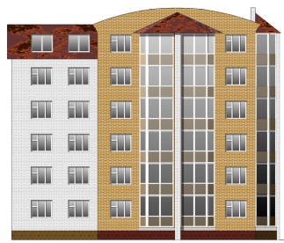
3
ИНФОРМАЦИОННО-ПРОСВЕТИТЕЛЬСКАЯ РАБОТА
АГИТАЦИЯ
16

Slide 17
ПРЕДЛОЖЕНИЯ
1. Для совершенствования подготовки неработающего населения :
‑ определить критерии и порядок создания УКП ГО и ЧС;
‑ разработать типовое положение по функционированию УКП ГО и ЧС муниципальных образований;
‑ рассмотреть возможность привлечения старост сельских населенных пунктов к информационно-просветительской работе и консультированию населения;
‑ включить старост сельских населенных пунктов в одну из групп населения проходящих обязательную подготовку в области ГО и защиты от ЧС;
2. Для совершенствования подготовки всех групп населения в области ГО и защиты от ЧС:
‑ уточнить формы подготовки всех групп населения в рамках функционирования единой системы подготовки населения в области ГО и защиты от ЧС с учетом сложившихся социально-экономических условий;
‑ уточнить порядок учета обучаемых и организацию контроля за подготовкой различных групп населения в области ГО и защиты от ЧС с учетом социально-экономических условий и приоритетных направлений по совершенствованию ГО и РСЧС в Российской Федерации;
‑ разработать организационно-методические указания по подготовке всех групп населения на период 2025 – 2029 года.
17

